Slide 1
Монтессори-педагог
Компетенции, формируемые в курсе обучения

Slide 2
ребенок
среда
педагог

Slide 3
Знание ребенка
ребенок
среда
педагог
Знать механизмы развития
Знать возрастные особенности
Знать индивидуальные особенности
Уметь видеть их проявления
Уметь видеть отклонения от нормального развития
Уметь видеть проявления хаоса

Slide 4
Владение методом: создание среды
ребенок
среда
педагог
Среда:
предметная
пространственная
временная
социальная
психологическая
этическая
интеллектуальная

Slide 5
Подготовка себя
Воображение – видеть ребенка, который будет
Хранитель и опекун среды: чистота и порядок
Собственная привлекательность
Теплота: подобен согревающему пламени
Смирение и служение духу ребенка: не вмешиваться
Подчинение любви дисциплине
Космическая задача – помощь развитию жизни

Slide 6
ребенок
среда
педагог

Slide 7
владение методом: наблюдение
наблюдение
интерпретация
гипотеза
выбор инструмента
урок
Наблюдение ребенка, фиксация, интерпретация
Определение необходимости и содержания помощи
Выбор инструмента, материала
Техника проведения урока
Наблюдение и интерпретация результата

Slide 8
ребенок
среда
педагог

Slide 9
Владение методом: контакт
Принятие
Доверие
Уважение
Границы
Нормы и правила

Slide 10
ребенок
среда
педагог

Slide 11
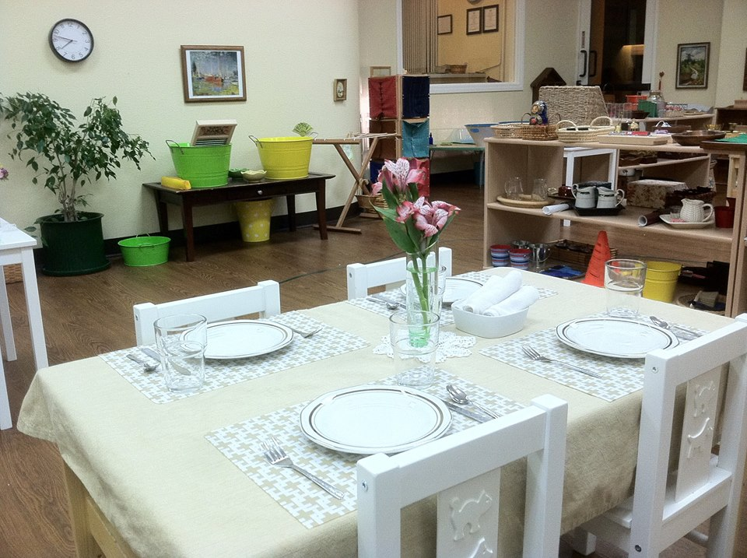
Владение методом: забота о среде
Красота
Чистота и порядок
Спокойствие
Содержание

Slide 12
ребенок
среда
педагог

Slide 13
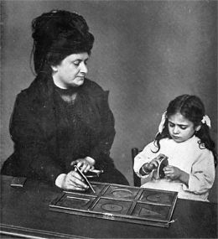
Владение методом: уроки
Презентация:
Выбор материала
Выбор момента
Контакт с ребенком
Красота показа
Точность показа по содержанию

